Slide 1
Grafické znázorňovanie závislosti
Lineárna funkcia, jej vlastnosti a graf

Slide 2
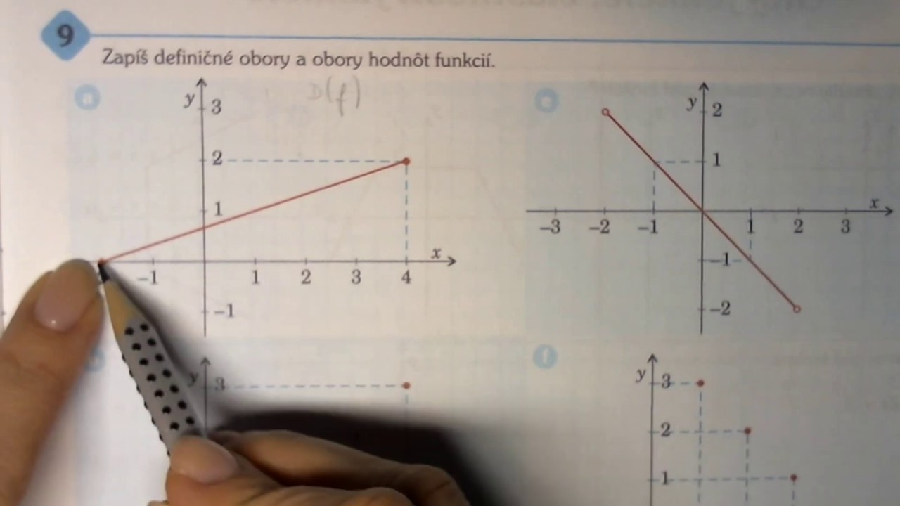
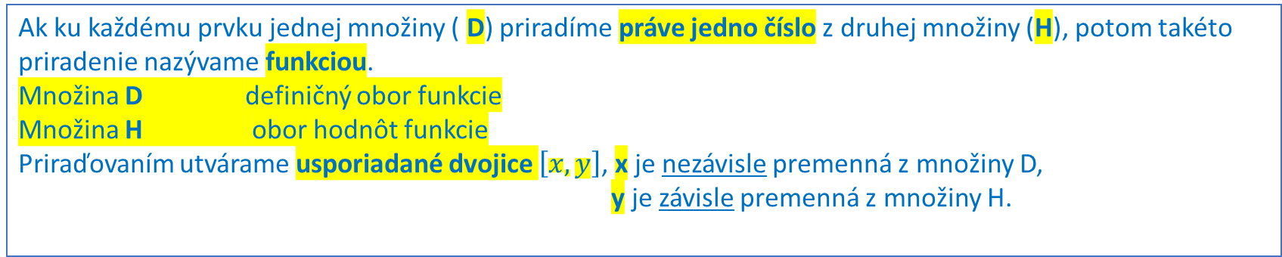
Ak ku každému prvku jednej množiny ( D) priradíme práve jedno číslo z druhej množiny (H), potom takéto priradenie nazývame funkciou.
Množina D definičný obor funkcie
Množina H obor hodnôt funkcie
Priraďovaním utvárame usporiadané dvojice $\left[x,y\right]$, x je nezávisle premenná z množiny D,
y je závisle premenná z množiny H.
D(f) alebo (D_{f})
Definičný obor predstavujú všetky čísla, v ktorých daná funkcia reálne existuje, sú to vyjadrenia premennej x.
H(f) alebo (H_{f})
Obor hodnôt získame tak, že si z predpisu danej funkcie vyjadríme čomu sa rovná premenná x a následne určíme množinu všetkých y, v ktorých daná funkcia existuje.

Slide 3
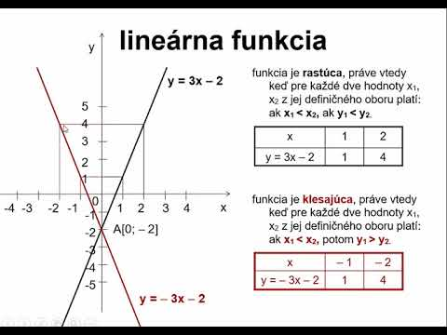
graf
Lineárna funkcia
rovnica (predpis)
tabuľka
Funkcie najčastejšie vyjadrujeme tabuľkou, rovnicou, grafom.
Na x-ovej osi sa znázorňuje nezávisle premenná x (1. riadok tabuľky)
Na y-ovej osi sa znázorňuje závisle premenná y (2. riadok tabuľky)

Slide 4
Zápis lineárnej závislosti dvoch veličín a a b v tvare y = a.x + b, kde a a b sú ľubovoľné reálne čísla,
nazývame rovnicou tejto lineárnej závislosti.
Lineárna funkcia je funkcia daná rovnicou:
y = a.x + b
kde a,b sú reálne konštanty.
Je definovaná na celom obore reálnych čísel (R).
Obor hodnôt je tiež celé R.

Slide 5
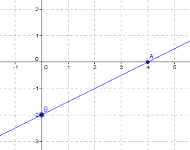
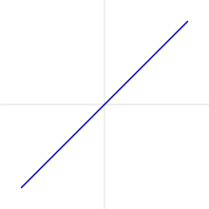
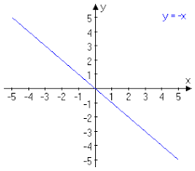
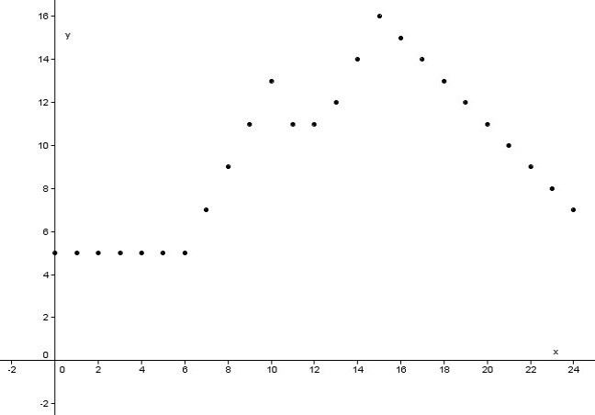
Grafom lineárnej funkcie je priamka alebo
jej časť v závislosti od hodnôt premennej x.

Slide 6
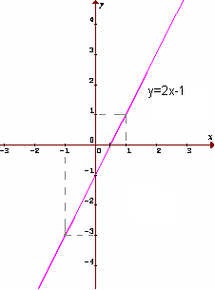
Lineárna funkcia, jej vlastnosti a graf:
Príklad 1. Zostroj graf lineárnej funkcie y = 2x – 1.
Riešenie:
Vhodne si zvolíme x-ové súradnice dvoch bodov funkcie a dosadením do predpisu funkcie dopočítame y-ové súradnice týchto bodov.
x | -1 | 1
y | -3 | 1
Získali sme súradnice dvoch bodov patriacich grafu danej priamky.
Obrazy týchto bodov znázorníme v karteziánskej súradnicovej sústave a zakreslíme graf lineárnej funkcie.
D(f) = R
H(f) = R

Slide 7
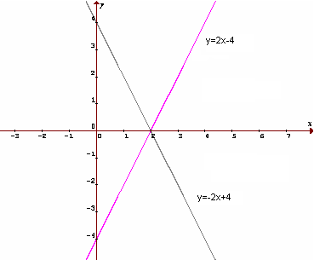
Lineárna funkcia, jej vlastnosti a graf:
Príklad 2. Narysuj grafy lineárnych funkcií y=2.x – 4 a y=-2.x + 4. Urči koeficienty funkcií. Zisti, či sú funkcie rastúce alebo klesajúce.
Riešenie:
Y=2.x – 4
y=-2.x + 4
Rastúca funkcia
X | 0 | 2
y | -4 | 0
Koeficienty: a = 2 smernica priamky
b = -4 P_{y}
X | 0 | 2
y | +4 | 0
Koeficienty: a = - 2 smernica priamky
b = 4 P_{y}
Klesajúca funkcia

Slide 8
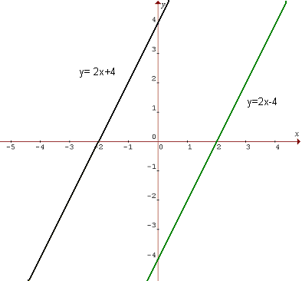
Lineárna funkcia, jej vlastnosti a graf: Koeficient a ...... smernica
a = 2
a = -2
Ak je v rovnici y = a.x + b a > 0, tak je funkcia rastúca
a < 0, tak je funkcia klesajúca
a = 0, tak je funkcia konštantná

Slide 9
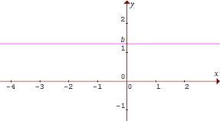
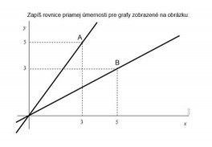
Lineárna funkcia, jej vlastnosti a graf:
Pre a = 0 má rovnica y = a.x + b tvar y = b,
kde b ϵ R
a nazýva sa rovnicou konštantnej funkcie.
Ak b = 0 a a ≠ 0, potom má rovnica
y = a.x + b tvar
y = a.x ,
x ϵ R, čo je rovnica
priamej úmernosti.
Grafom konštantnej funkcie je priamka
rovnobežná s osou x.
Graf priamej úmernosti prechádza
začiatkom súradnicovej sústavy.

Slide 10
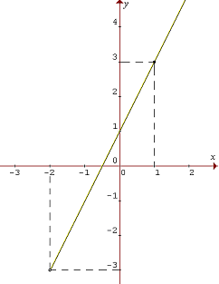
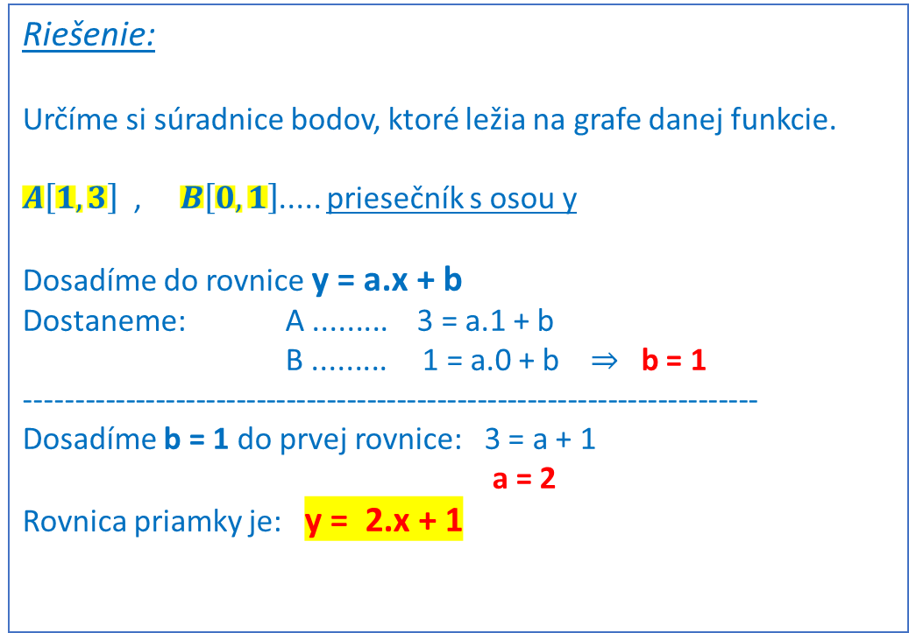


Príklad 3. Urči rovnicu lineárnej funkcie z grafu.
Riešenie:
Určíme si súradnice bodov, ktoré ležia na grafe danej funkcie.
$A\left[1,3\right]$ , $B\left[0,1\right]$..... priesečník s osou y
Dosadíme do rovnice y = a.x + b
Dostaneme: A ......... 3 = a.1 + b
B ......... 1 = a.0 + b $⇒$b = 1
-------------------------------------------------------------------------
Dosadíme b = 1 do prvej rovnice: 3 = a + 1
a = 2
Rovnica priamky je: y = 2.x + 1
$$A\left[1,3\right]$$
$$B\left[0,1\right]$$

Slide 11
Ďakujem za pozornosť ☺

